Slide 1
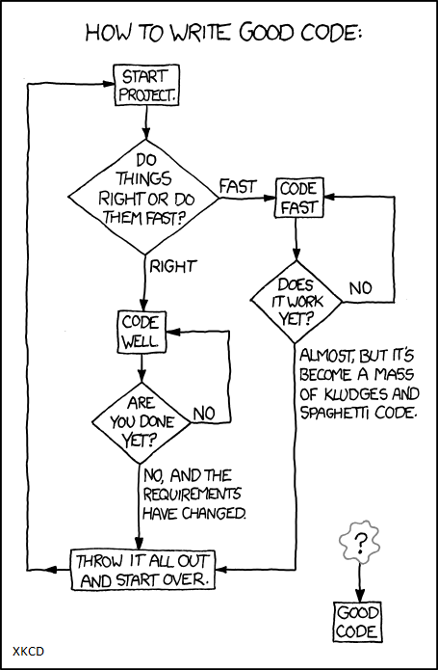
Easy != Simple
How SOLID principles and Clean Code help you

Slide 2

À propos de moi
A quitté la HELHa en 2014
Développeur dans la région de Tournai (à 15 minutes d’ici)
Travaille à Bruxelles depuis 2016
Indépendant depuis 2018
Associé de WeTry

Slide 3

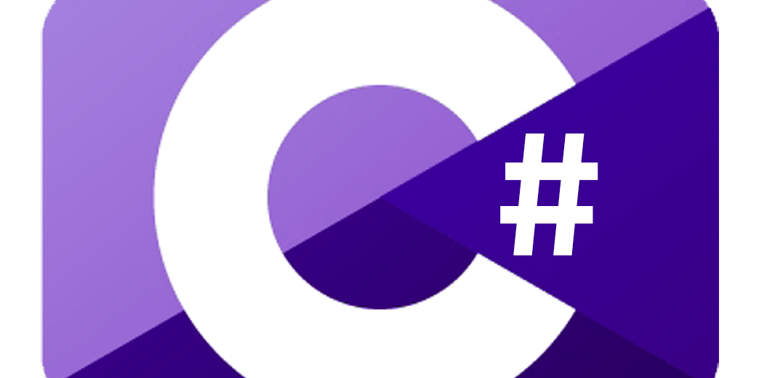


Cette présentation
Est orienté code.
Utilise plusieurs langages.
Est conviviale. Les réactions sont les bienvenues

Slide 4
Cette présentation n’est pas
Méthodologique
Absolue

Slide 5

Robert Cecil Martin, Uncle Bob
Auteur de Clean Code
https://www.amazon.fr/Clean-Code-Handbook-Software-Craftsmanship/dp/0132350882
Co-auteur du Manifesto Agile
https://agilemanifesto.org/principles.html
Et bien d’autres (« Clean Coder », « Clean Architecture », « Agile Principles, Patterns, and Practices in C# »)

Slide 6
Principes SOLID pour la programmation orienté objet
Single Responsibility
Open Closed
Liskov Principle
Interface Segregation
Dependency Inversion

Slide 7
Single Responsiblity SRP
Une classe doit avoir une seule raison de changer
Une classe qui a trop de responsabilités est dure à maintenir
Le principe de composition divise les responsabilités en plusieurs classes
Notes:
Example in code

Slide 8
Open (to extension) Close (to modification) OCP
Une classe doit être ouverte à l’extension, et fermée à la modification
Ajouter une nouvelle fonctionnalité en ajoutant des classes a peu de risque d’avoir des bugs de régression.
A l’inverse modifier du code/une classe existant augmente les risques de régression
Notes:
Unity s’utilise cette manière List<T>
Example VSCode

Slide 9
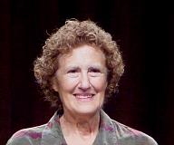
Principe de Liskov (ou principe de Substitution) LSP
Remplacer une classe par une classe enfant ne doit pas casser l’application
Lorsqu’une classe est remplacée par une autre, l’application ne doit pas avoir un comportement inattendu (crash, ou une modification de design).
Cette permanence de comportement est appelée contrat
Notes:
Exemple du carré qui n’est pas représentant du rectangle.
Programmation par contrat
Post and Pré condition

Slide 10

Ségrégation des interfaces ISP
Aucun client ne devrait avoir accès à des méthodes qu’il n’utilise pas
Sous manière de question rhétorique: Ai-je besoin d’une méthode update dans une procédure où je n’ai besoin que de créer ?
Notes:
Facilite le refactoring
Exemple de l’imprimante

Slide 11
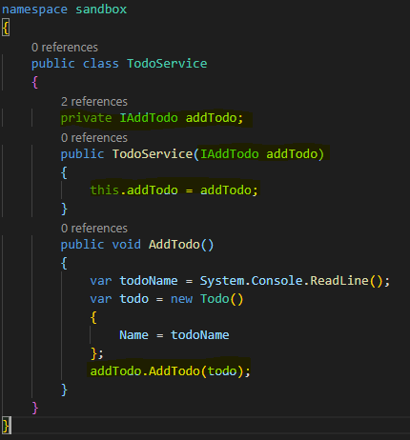
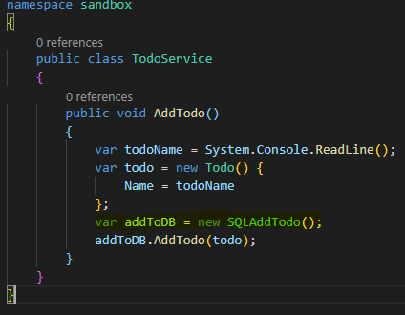
Inversion des dépendances DIP
Découple les classes en extériorisant leurs constructions de la classe qui l’utilise
Notes:
A gauche, la classe n’est pas capable de changer sa dépendance.
Principe le mieux respecté aujourd’hui car nécessaire pour les units tests

Slide 12
Principes SOLID
Ceci sont des principes, et pas des règles.
Parfois, ignorer les principes est la meilleure solution

Slide 13
Les principes SOLID aident l’extensibilité du code
Garantissent un code extensible
Réduisent le couplage des classes/modules
Augmentent la lisibilité du code
Facilitent grandement l’écriture et la maintenance des tests

Slide 14
Pourquoi Clean Code ?
❌ Rien n’est important excepté une application qui fonctionne
❌ Un développeur ne fait qu’écrire du code
✅ Un code qui fonctionne est la plus grande priorité, savoir le maintenir est tout aussi important
✅ Un développeur passe 9/10 de son temps à lire du code
Conclusion: prendre un peu plus de temps pour garder un code proper a une valeur presque aussi grande que de faire du code qui fonctionne.

Slide 15
L’humain est cérébralement limité
Essayez le burger de la mort.
Mais en plus vous devez répondre aux questions pairs, ensuite impairs,
Les questions 2, 8 et 7 comportent des doubles sens,
Vous avez reçu un mail urgent à la 5e question,
Finalement ignorez la question 3 et 5,
Il y a 5 questions supplémentaires,
La question 7 est en norvégien,
La question 3 a quand même un impact car la question 10 dépend de la 3.
Voilà, vous avez lu une méthode legacy qui implémente 200 features et 7 paramètres.

Slide 16
Clean Code: mékeskeC ? Du code qui est:
Expressif et explicite
Lisible
Compréhensible
Sans surprise
Transparent
Rassurant
Plaisant
En une phrase : Affiche son intention
Kate Gregory
Notes:
Rappeler que le clean code est une bonne pratique pour un travail professionnel
Sans ambiguité

Slide 17
Clean Code: mais comment ?
Restez Simple (KISS principle)
« Simple: Facile à comprendre, à utiliser, à exécuter » - L’internaute
Pensez à raconter une histoire
Code review : faites voir votre code à un collègue. S’il le comprend, ce code est bon.

Slide 18
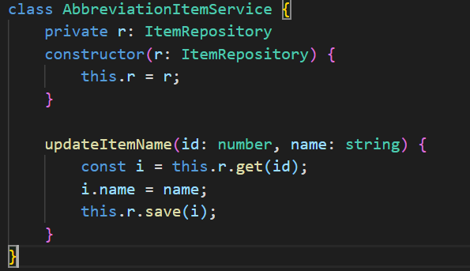
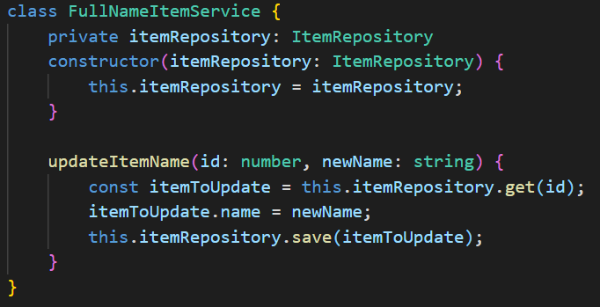
Des variables avec des noms
Pas de fautes d’orthographe. ctrl+f doit rester ton ami
Nommez des variables explicitement
Notes:
Method de copie. Source et destination

Slide 19
Nested if are for fools
Évitez <nested if>
Les if imbriqués diminuent la lisibilité à cause du décalage, et du else trop éloigné de sa condition
Aussi appelé le gateway style
Une fois les cas spécifiques ou d’erreur écartés, nous pouvons nous concentrer sur le code business sans devoir retenir les if précédents
Notes:
Demo on NestedIf project

Slide 20
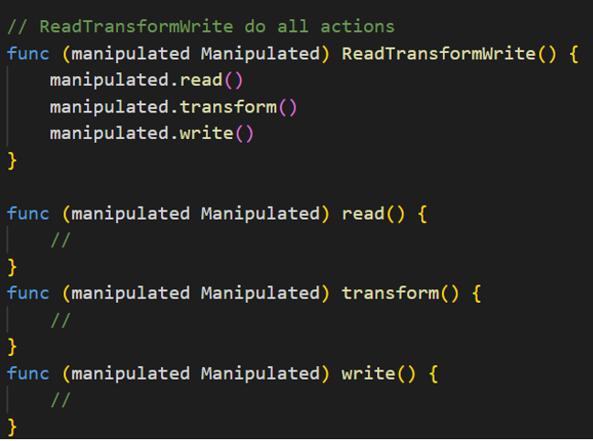
Verticalité des méthodes
Si des méthodes sont toujours exécutées dans un ordre défini, qu’un ordre est implicitement logique, mettez-les dans cet ordre. Comme un livre, le code se lit naturellement.

Slide 21
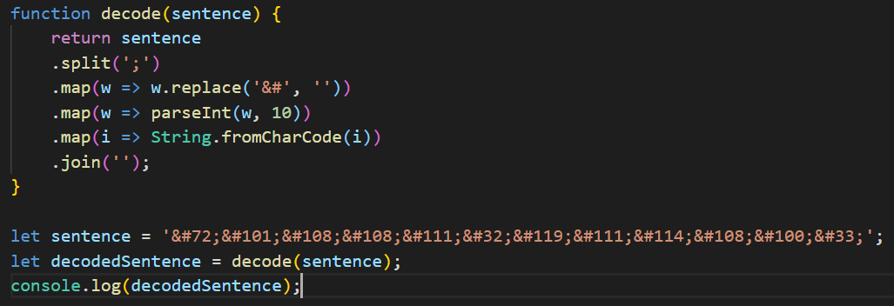
« Papy papy, raconte-nous une histoire !» (1/3)
Papy, tu nous expliques trop de détails…

Slide 22
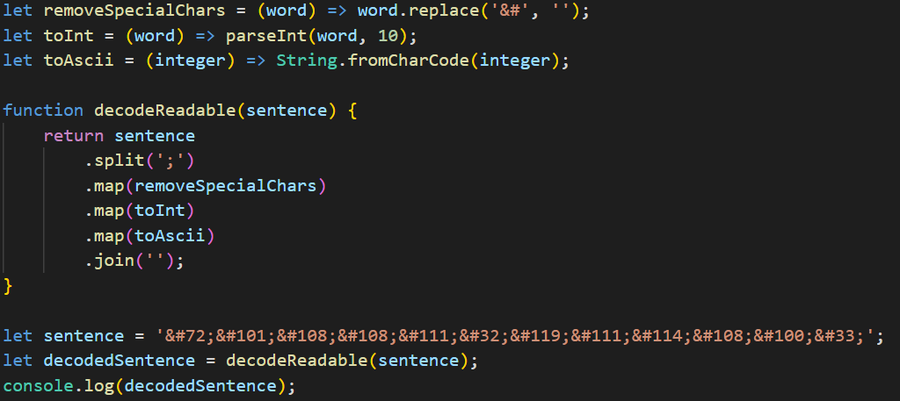
Papy papy, raconte-nous une histoire. Et va a l’essentiel ! (2/3)
Cette fois, papy se concentre sur l’intention de chaque étape. Pas son détail.

Slide 23
Ecrivez votre code comme une histoire (3/3)
Dans le second exemple, nous avons extrait le détail et sa complexité dans des fonctions séparées.
Il n’est plus nécessaire de lire l’implémentation pour comprendre l’intention. L’intention est décrite via le nom des méthodes (toInt, toAscii)
Le cerveau a conservé toute son attention sur l’objectif de la fonction. Il n’est plus déconcentré par le détail.

Slide 24
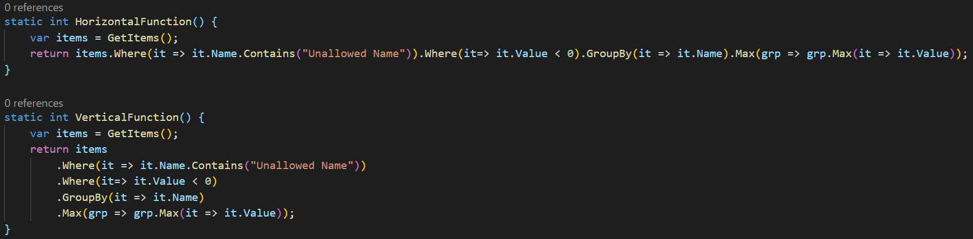
Horizontalité des lignes
Historiquement, les lignes de codes ne devaient pas excéder 80 char pour les cartes imprimées. C’est encore le cas aujourd’hui afin d’afficher correctement deux pages dans un comparateur de fichier.
Les enchainements linq sont plus lisibles à la verticale qu’à l’horizontale.

Slide 25
Refactoring par itération
Le processus de refactoring est de modifier du code existant afin de le rendre plus friendly.
En le rendant plus extensible ou plus lisible
Seulement si on peut faire confiance aux units tests
Boy scout rule: laissez l’endroit plus propre en sortant qu’en entrant
Un ordre d’exécution de code illogique et non lisible ? Ne lancez pas un meeting pour en discuter à 5 développeurs. Changez l’ordre vous même.
N’ayez pas peur de refactorer ! Il vaut mieux refactorer que de rajouter de la logique dans un design qui ne convient pas aux nouveaux besoins.
Notes:
Lié au prochain slide sur le functions

Slide 26
Classes
Doit faire qu’une seule chose (SRP), ou se limiter à un minimum de responsabilités.
Ne comptez pas les lignes. Comptez les responsabilités.
Doit faire abstraction (Interfaces).
Un sérializer doit savoir sérializer n’importe quel type d’objet
Doit avoir une grande cohésion
Un sérializer doit utiliser au maximum ses outils interne

Slide 27
Fonctions et méthodes
Les fonctions doivent être courtes
Un minimum d’effet de bord
Dans le cas de fonctions, faites les pures
Ne dépend que des arguments
Ne modifie aucun autre objet/valeur/structure
Une fonction doit faire une seule et une unique chose. Tout ce qui est superflu est malvenu
Le moins d’arguments possible
0 est excellent. 1 est ok. 2 doivent avoir une bonne raison. 3 ou plus doivent être validés par le pape.
Règle des 10 secondes: si on ne peut pas comprendre en 10 secondes ce que fait une fonction, elle est trop compliquée.
Notes:
First : functions de 3000 lignes

Slide 28
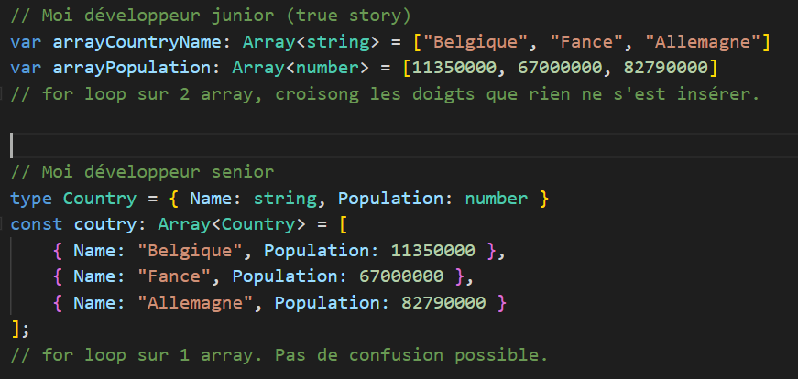
Relier en un objet les informations proches
Lier ce qui est attaché dans le monde réel dans le code.

Slide 29
Exceptions over ErrorCode
Si quelque chose d’inachevable arrive, préférez renvoyer une exception plutôt que de renvoyer en résultat un code d’erreur.
Parfois un objet d’erreur est la bienvenu si
Les performances sont critiques
Si une erreur arrive souvent (rejoint un flow business)
Utilisez les conventions et gestion d’exception à disposition
http status
Try catch dans la majorité des langages OO
Error position dans la réponse en go

Slide 30
Abstraction
Une méthode ne doit pas savoir comment, ni par qui elle est appelée.
Une méthode ne doit pas connaitre comment fonctionne ses dépendances.
S’applique en architecture logiciel.

Slide 31
Un dernier pour la route: les commentaires
Un bon commentaire est un commentaire qui:
Explique pourquoi
Qui avertit
Sert à générer de la documentation d’API
Un mauvais commentaire est un commentaire qui:
Explique quoi
Pourquoi devoir expliquer si le code répond déjà à cette question ?
Violation du DRY principle (Don’t Repeat Yourself). Le code décrit déjà quoi.
Est du code commenté
Pourquoi le code est commenté ? Code de test ? Code pour le futur ? Code de debug ?

Slide 32
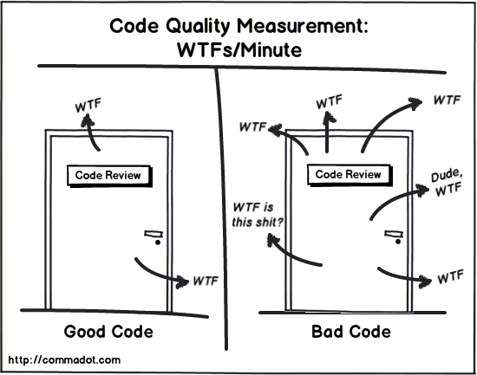
Review
Le code parfait n’existe pas.
« Tout est affaire de compromis » - E. Wilfart
Chacun a sa méthode pour travailler.
On ne peut pas forcer sa manière de coder à tout le monde.

Slide 33
Tout le temps du code propre ?
Evitez le golden plate antipattern. Atteindre la perfection nuit a la productivité. Voir « Le mieux est l’ennemi du bien » ou « Clean enough » d’uncle Bob (https://blog.cleancoder.com/uncle-bob/2018/08/13/TooClean.html).
Mes applications “jetables” ne suivent que les règles “faciles à implementer et extrêmement valuable”. Dans l’ordre décroissant:
Nom de variable; SRP; DIP; ISP.

Slide 34
Ressources
Livre: Clean Code – Robert C. Martin
Conférence: Ready for Readable Code? – John Papa
7 principles from Clean Code that will help you
Conférence: Simplicity: Not Just For Beginners (or How To Write Simpler Code) – Kate Gregory

Slide 35

DevDay
https://WeTry.tech/DevDay2019
Code promotion: SimpleNotEasy

